Slide 1
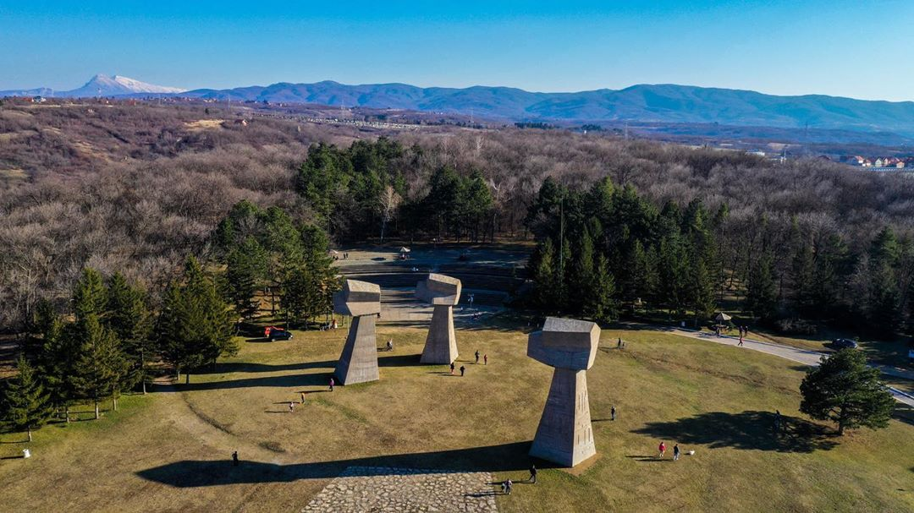
Спомен парк - Бубањ
Гимназија „Светозар Марковић“ Маша Костић

Slide 2
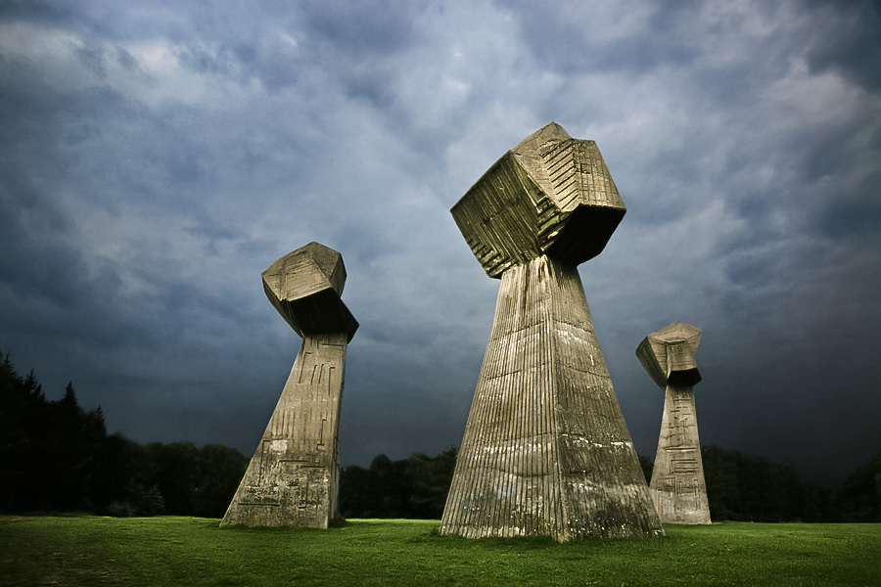
ОПШТЕ ИНФОРМАЦИЈЕ:
Брдо Бубањ, удаљено 3 км од цетнра града, током Другог светског рата било је место масовних стрељања заробљеника из Концентрационог логора у Нишу. На стратишту је након ослобођења подигнут споменик у облику три стиснуте песнице које симболизују мушкарца, жену и дете, као и њихов отпор према злочину. Песнице су високе 13, 14 и 16 метара и својом монументалношћу остављају импресиван утисак на све посетиоце меморијалног парка.

Slide 3
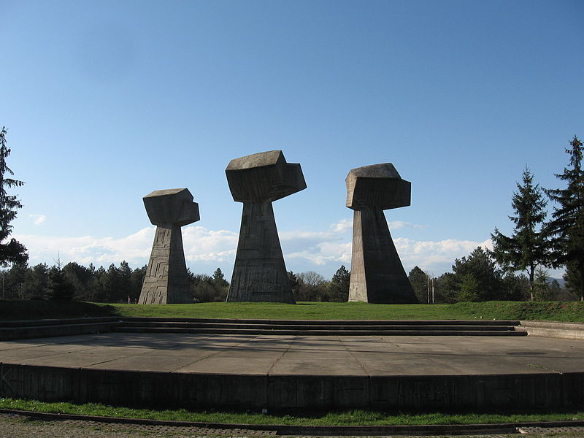
Монументални споменик “ Три песнице” дело је вајара Ивана Саболића

Slide 4
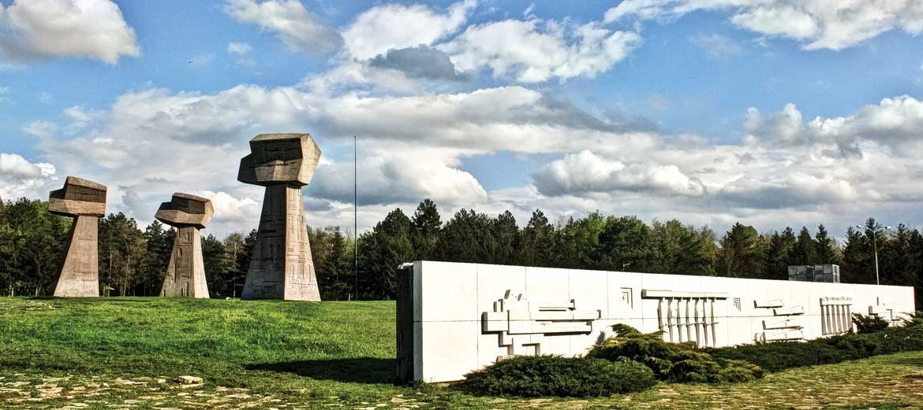
ИСТОРИЈА
Током Другог светског рата, нацисти стрељали су на Бубњу више од 10.000 становника Ниша и Југоисточне Србије. Број стрељаних процењен је на основу изјава сведока и записа комисије за ратне злочине, која је након ослобођења истраживала догађаје на Бубњу. Описијући ово стравично место, комисија наводи да је овде пронађен велики број ровова дужине од 20 до 50 метара са људским лешевима, као и да је у већини њих постојало по неколико слојева убијених.

Slide 5
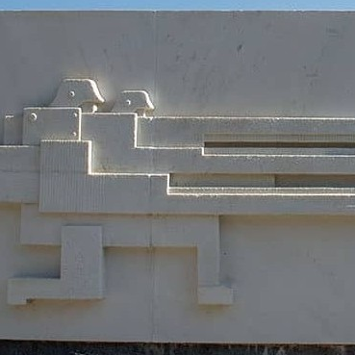
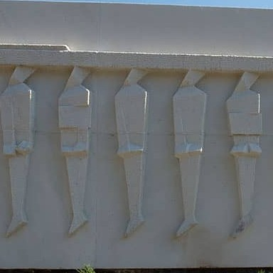
Нацисти су приликом повлачења успели да униште готово сву документацију о Логору и о броју стрељаних на Бубњу. Такође су, месец дана пре напуштања Ниша, откопавали ровове и јаме, палили лешеве и багерима равнали терен, тако да тачан број стрељаних никада није утврђен. Без обзира на то, прича о стратишту у Нишу остала је као сведок једног од најмрачнијих периода људске историје.

Slide 6
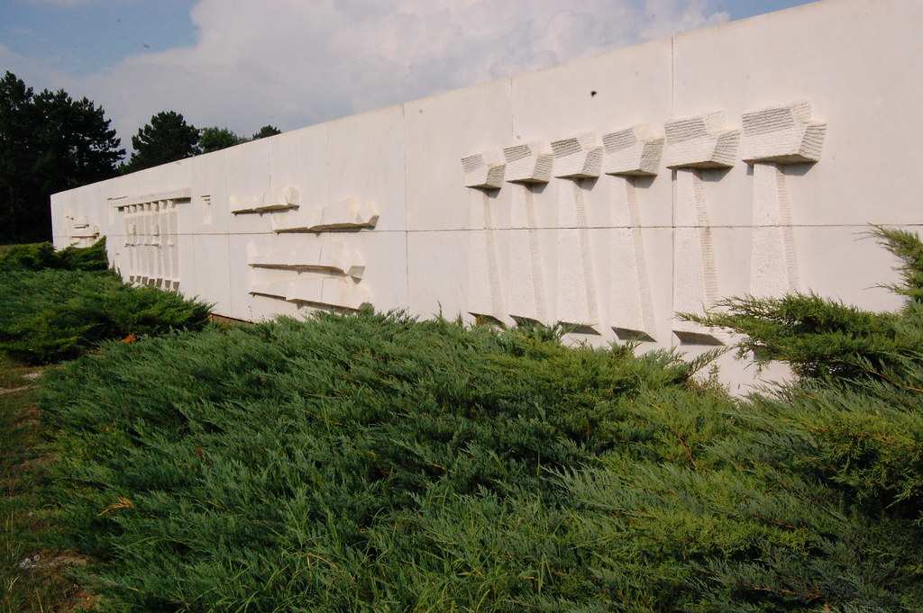
Споменик на Бубању је свечано откривен на дан ослобођења Ниша 14. октобра 1963. године. Споменик је подигнут у средишњем делу Бубањ парка. До споменика води стаза и он се састоји од два дела: Хоризонталног фриза, изграђеног од белог мермера, са утиснутим сценама које приказују страдање окупираног народа, и коначну победу на страним окупатором.
На фризу се налазе, урезани стихови нишког песника Ивана Вучковића, који гласе: „Из крви комуниста и родољуба ницале су песнице бунта и опомене, песнице револуције, песнице слободе. Стрељали су нас али нас никада нису убили, никада покорили. Ми смо згазили мрак и сунцу ослободили пут“.

Slide 7
Хвала на пажњи!

